Slide 1
Renovación y Revocación de la Firma Electrónica desde el portal de internet del SAT

Slide 2
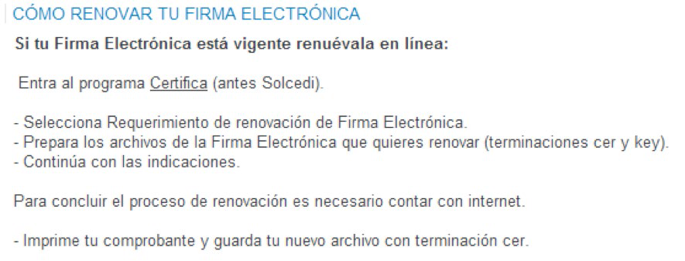
Renovación desde el portal de internet del SAT
Ingresa al portal del SAT, sat.gob.mx, y sigue la ruta:
-Información;
-Firma Electrónica, y;
-Como renovar tu Firma Electrónica.
Entra al programa Certifica (antes Solcedi).

Slide 3
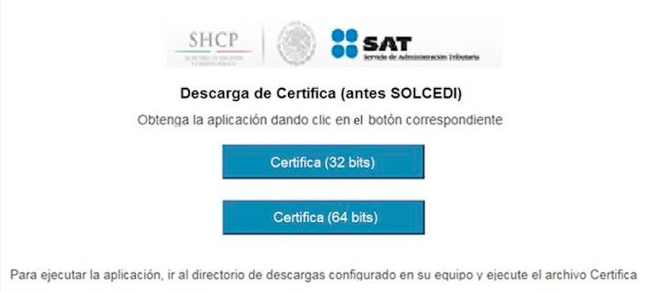
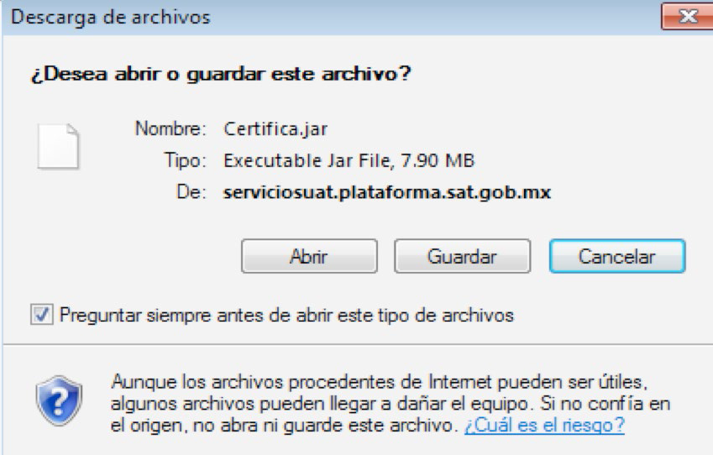
Renovación desde el portal de internet del SAT
Ingresa en la opción Certifica (32 bits).
Si no se ejecuta el programa, ingresa con la opción 64 bits
Abre o guarda en tu equipo la aplicación Certifica.

Slide 4
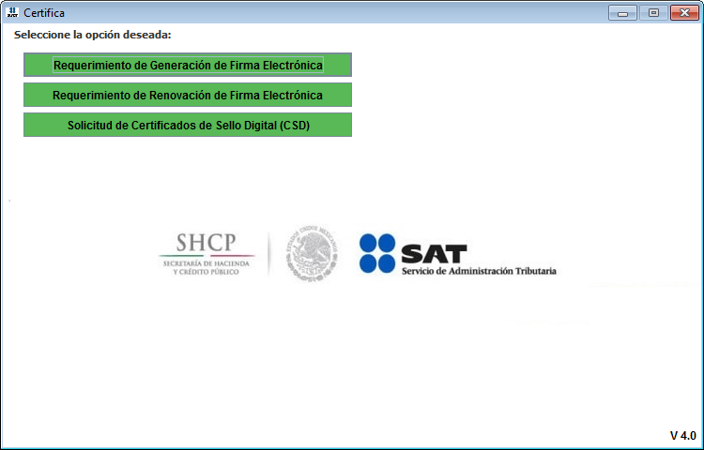

Renovación desde el portal de internet del SAT
Elige la opción Requerimiento de Renovación de Firma
Electrónica.
Sigue los pasos…..

Slide 5
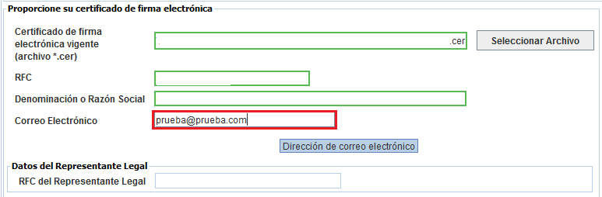
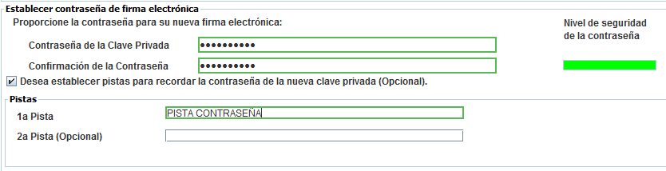

Renovación desde el portal de internet del SAT
1. Ingresa tu certificado vigente, captura información.
Establece una contraseña y si lo deseas, una o dos pistas para recordarlas.

Slide 6
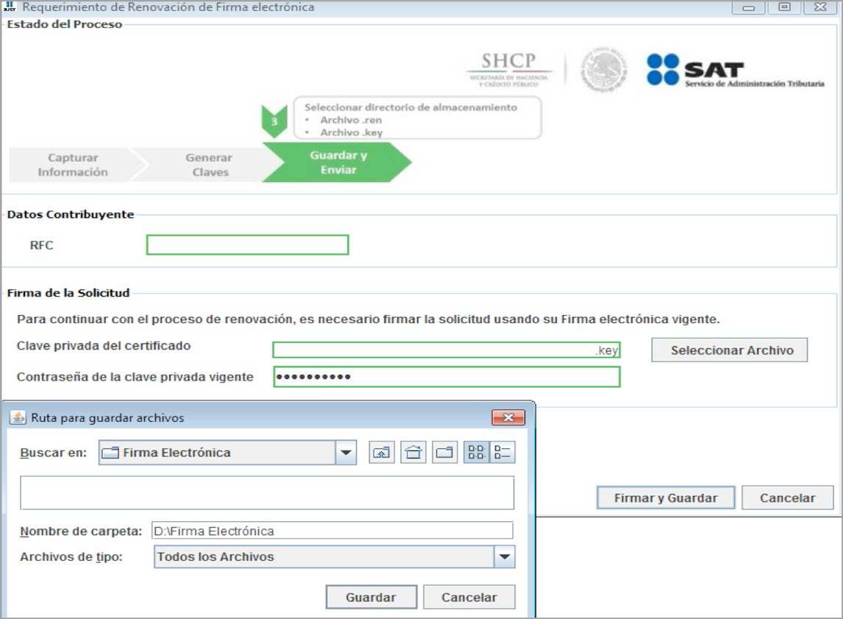
Renovación desde el portal de internet del SAT
Ingresa tu archivo con extensión *.key y contraseña de tu firma electrónica vigente.
Da clic en firmar y guardar, establece ruta donde se
guardaran los archivos.

Slide 7
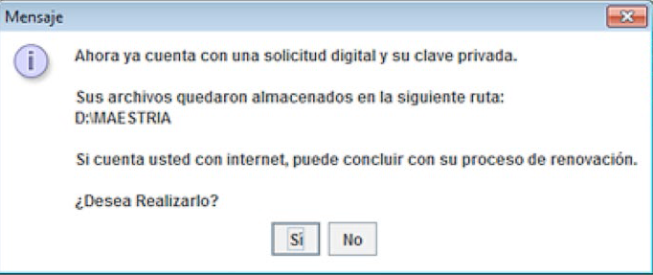
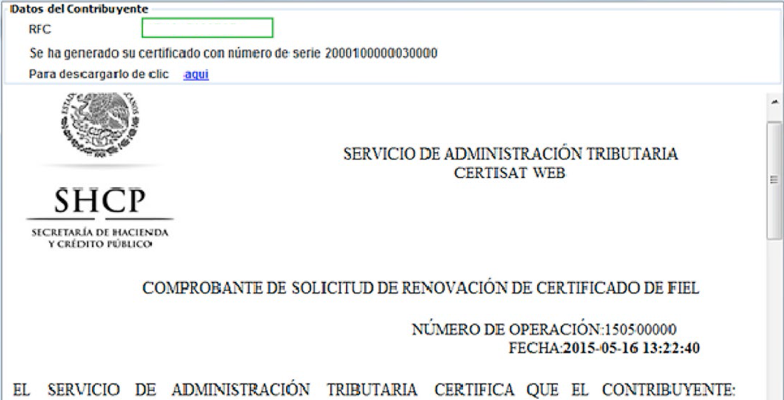
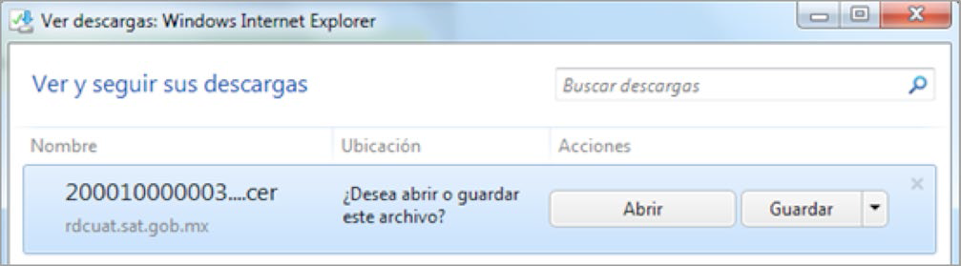
Renovación desde el portal de internet del SAT
5. Si cuentas con acceso a internet, puedes terminar el proceso de renovación, elige la opción sí.
6. Imprime tu comprobante y descarga tu nuevo certificado en aquí, guarda tu certificado con tu nuevo archivo con extensión *. key.

Slide 8
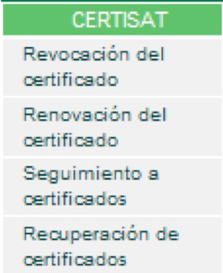
Renovación desde el portal de internet del SAT
Si elegiste la opción No contabas con internet en ese momento, haz lo siguiente.
1. Ingresa al Portal del SAT, sat.gob.mx, y sigue la ruta:
Información: Firma electrónica: Cómo renovar tu firma electrónica: Certisat web.
2. Autentícate con tu firma electrónica vigente o con tu contraseña.
3. En el menú izquierdo de la aplicación da clic en Renovación del
certificado.

Slide 9
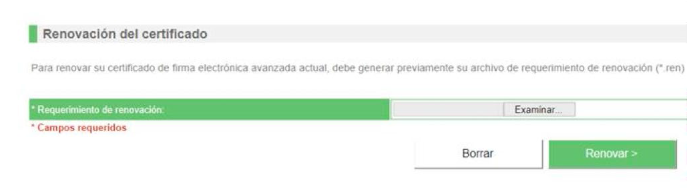
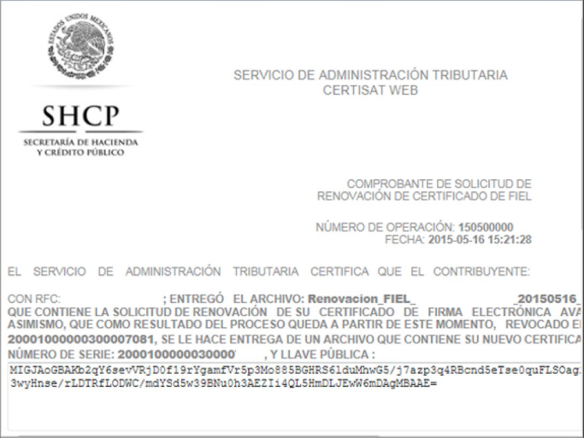
Renovación desde el portal de internet del SAT
4. En Examinar ubica el archivo con extensión *.ren que acabas de generar. Da clic en Renovar.
5. Imprime el comprobante que emite la aplicación.

Slide 10
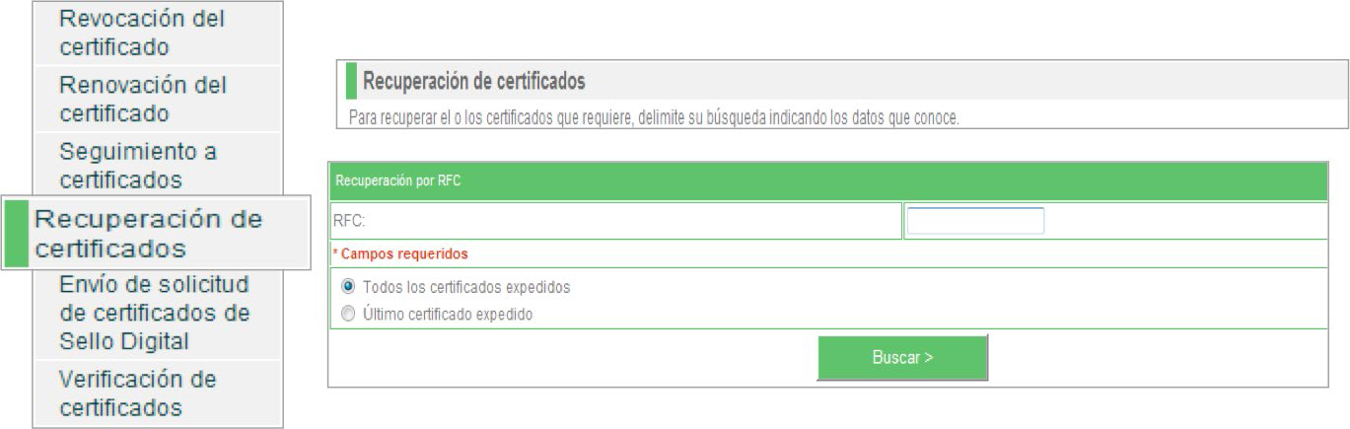
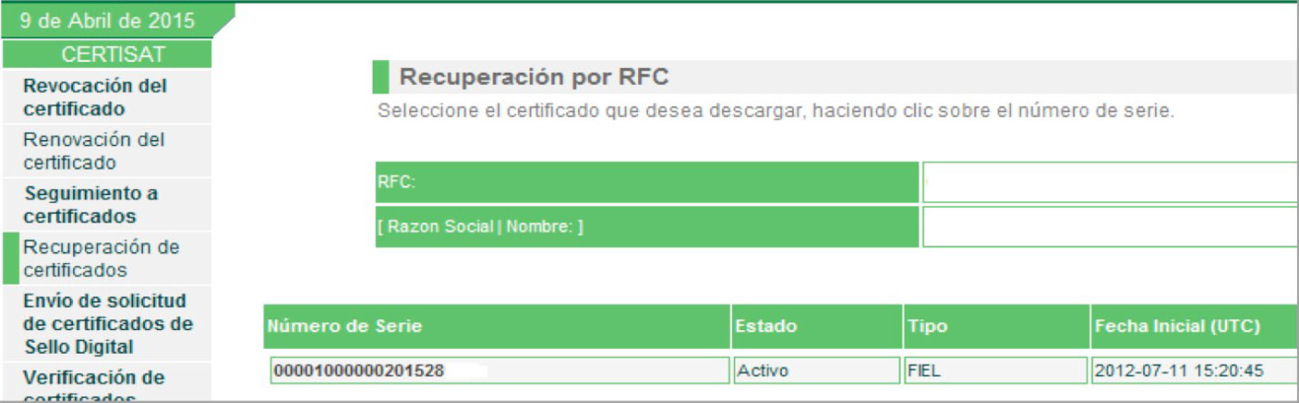
Renovación desde el portal de internet del SAT
Recuperación de nuevo certificado de Firma Electrónica
1. En el menú izquierdo da clic en Recuperación de certificados. Ingresa tu RFC.
2. Da clic sobre el número de serie del certificado activo y guarda tu nuevo archivo junto con los archivos de extensión *.ren y *.key.

Slide 11
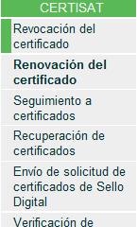
Revocación desde el portal de internet del SAT
1. Ingresa al Portal del SAT, sat.gob.mx, y sigue la ruta:
Información: Firma electrónica: Cómo revocar tu firma electrónica: servicio de revocación.
2. Autentícate con tu firma electrónica vigente o con tu contraseña.
3. En el menú izquierdo de la aplicación da clic en Revocación del
certificado.

Slide 12
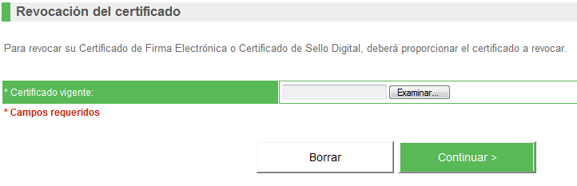
Revocación desde el portal de internet del SAT
4. En examinar ubica el certificado vigente (archivo extensión *.cer). Da clic en Continuar.

Slide 13
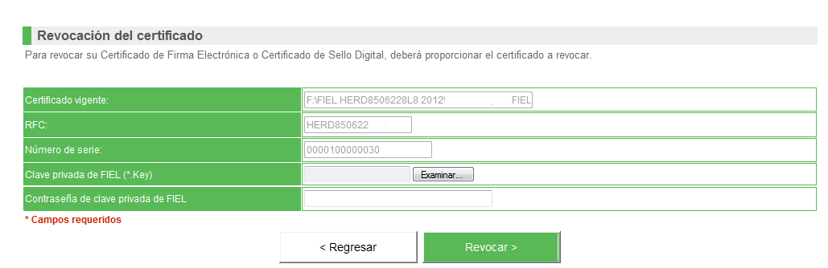
Revocación desde el portal de internet del SAT
5. Ingresa tu clave privada vigente (archivo extensión *.key) y contraseña, da clic en revocar.
6. Imprime tu comprobante de revocación.

